Slide 1


eSjednice
Tim GOLF:
Ademović Saudin
Bešić Larisa
Bračković Dajan
Bričić Dženana
Grošić Sabina
Mehinagić Osman
Sarajevo, januar 2017.

Slide 2
Sadržaj
Uvod
Scrum metoda razvoja softvera
Sprintovi
Demo
Problemi
Finalni izvještaj
Zaključak

Slide 3

UVOD
OSNOVNI PODACI
Potreba za uvođenjem online vođenja sjednica na ETF
Korisnici – učesnici sjednica
Zainteresovane strane – bilo koja ustanova u kojoj se održavaju sjednice
Korištene tehnologije – ASP.NET MVC, Oracle DB, Microsoft Azure
FUNKCIONALNOSTI
Zakazivanje sjednica
Online vođenje sjednice
Online rasprava učesnika
Glasanje
Pregled završenih sjednica
Pregled zakazanih sjednica

Slide 4





SCRUM metoda
Grošić Sabina
Sprint – 14 dana
Tim Golf
Početni sastanak
Sedmični sastanak
Team lead
Dodjela zadataka
Konsultacije

Slide 5

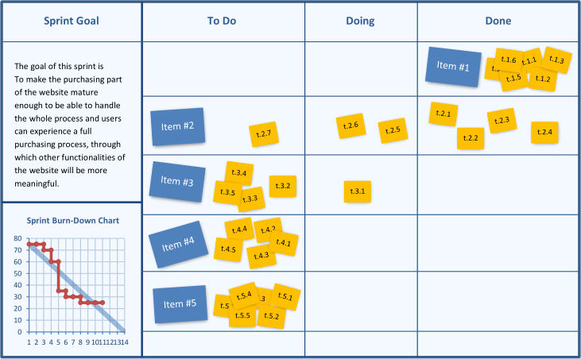


SCRUM METODA

Slide 6
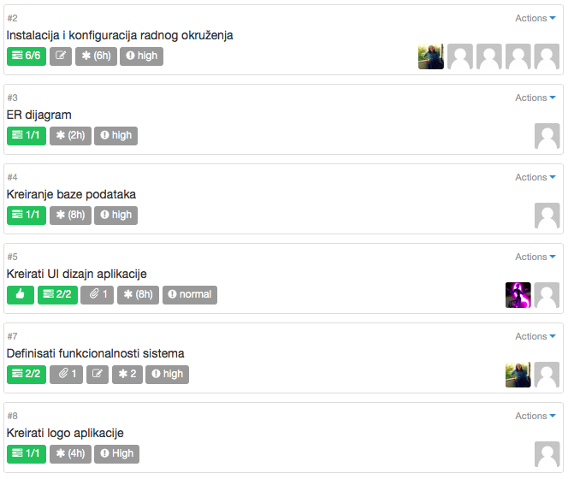
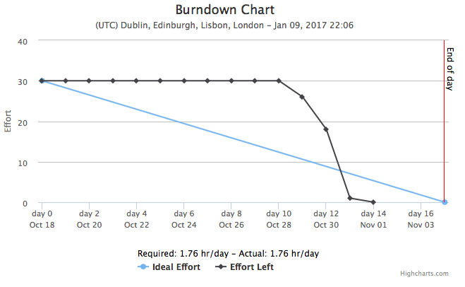
SPRINT 1
19.10.2016 – 03.11.2016.
Definicija funkcionalnosti sistema i UI dizajn aplikacije
Kreiranje ER dijagrama i baze podataka
Estimate: 28 sati
Završeni sprint stories 6/6

Slide 7
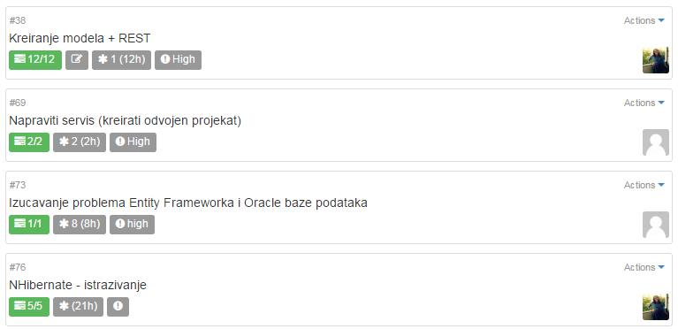
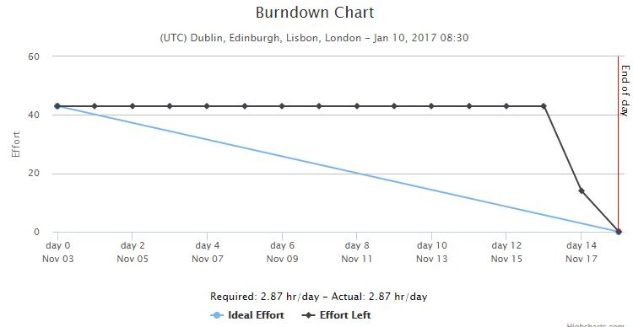
SPRINT 2
04.11.2016 – 17.11.2016.
Kreiranje modela
Kreiranje REST servisa i deploy na hosting
Estimate: 43 sata
Završeni sprint stories 4/4

Slide 8
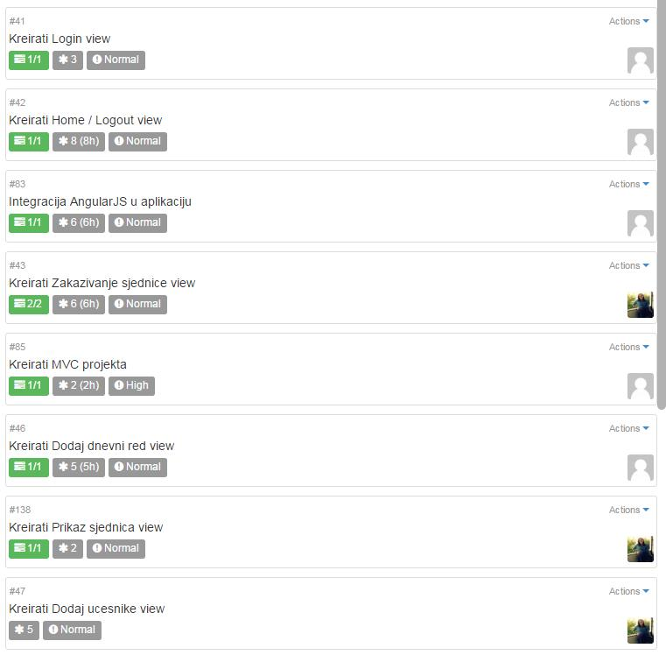
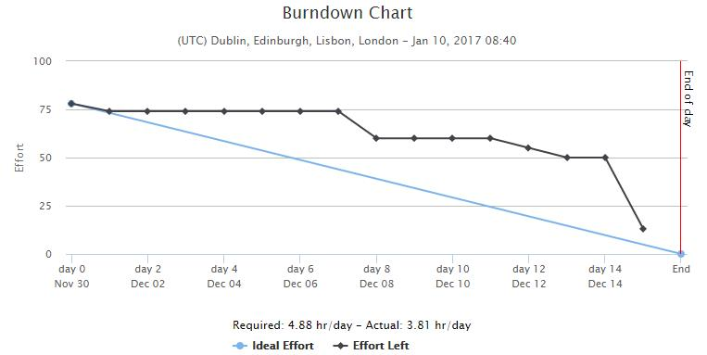
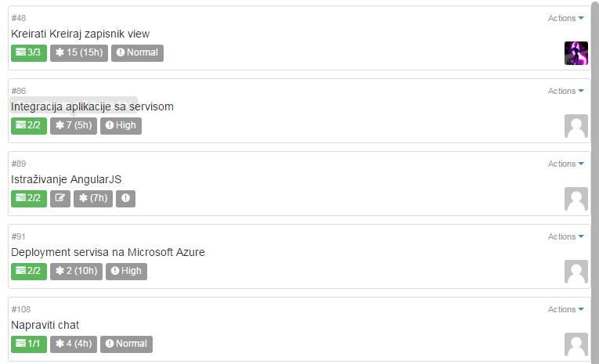
SPRINT 3
15.12.2016 – 15.29.2016.
Kreiranje view-ova na osnovu modela
Estimate: 68 sati
Završeni sprint stories 12/13
(Dodaj učesnike view nezavršen)

Slide 9
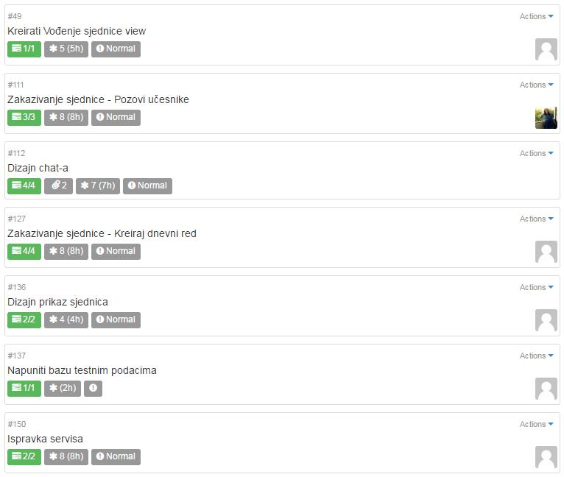
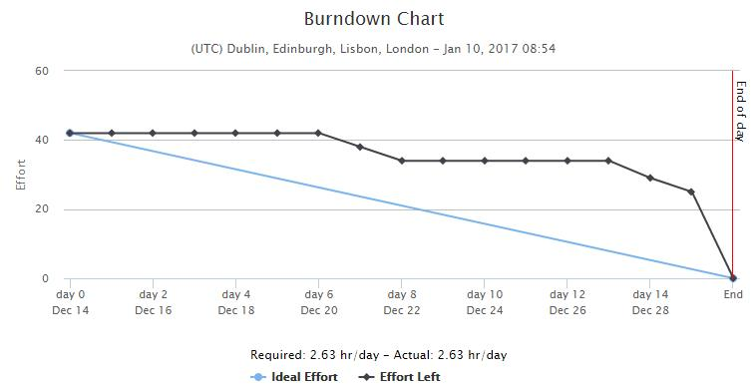
SPRINT 4
01.12.2016 – 15.12.2016.
Dovršavanje story-a iz prethodnog sprinta
Ispravka servisa
Estimate: 42 sata
Završeni sprint stories 7/7

Slide 10
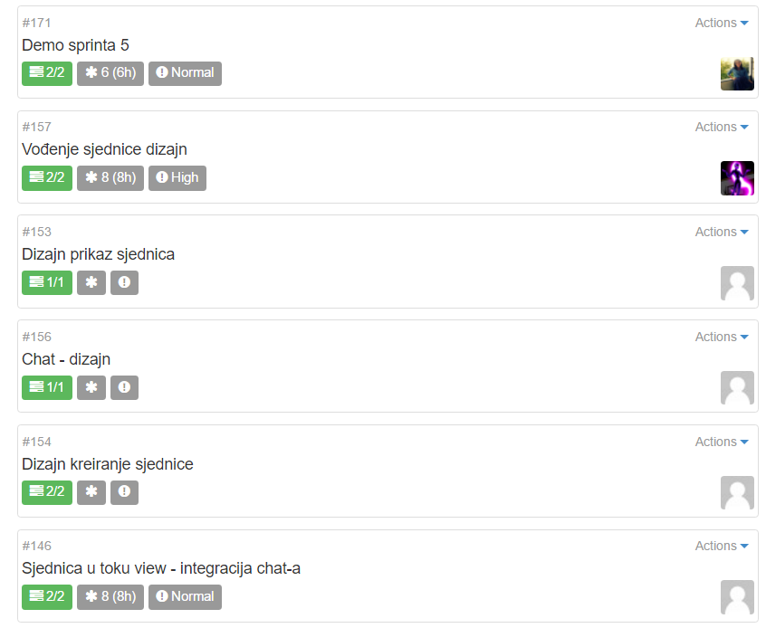
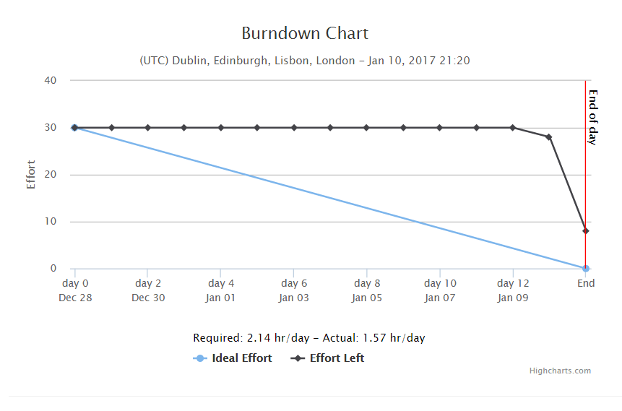
SPRINT 5
29.12.2016 – 11.01.2017.
Integracija komponenti i poboljšanje dizajna
Estimate: 22 sata
Završeni sprint stories 6/6

Slide 11
DEMO
DEMO APLIKACIJE

Slide 12


ProBLEMI
Faktori rizika:
nepoznavanje tehnologije
novogodišnji praznici
(ne)dostupnost baze podataka
Timski problemi:
različiti krajnji ciljevi članova tima
nedovoljna motiviranost članova tima
neodgovornost i nedovoljna posvećenost razvoju projekta
nedostatak iskustva

Slide 13


FINALNI IZVJEŠTAJ
85% Just one more sprint...
velika motivacija zbog široke primjene
završiti story-e koji nisu dovršeni (glasanje o aktivnoj stavci dnevnog reda, upload file-a)

Slide 14


ZAKLJUČAK
Novo iskustvo razvoja softvera korištenjem SCRUM metode:
korištenje Oracle baze podataka
korištenje SCRUM alata
dodatno iskustvo organizacije i vođenja projekta
Procjene uvijek optimističnije od stvarnosti!

Slide 15
HVALA NA PAŽNJI!

